Slide 1


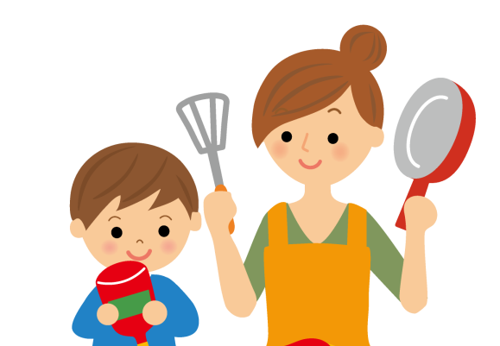


2024年度
第30回
つじせいキッチン
藤沢産の
おいしい
お野菜を
つかいます！
みんなでごはんを作って、みんなでいっしょに食べよう！
参加無料
日時：2月1日(土)
午前9:30～11：30
対 象：小学生～高校生 ２０人
持ち物：エプロン・三角巾・手ふきタオル・マスク
申込み：12月25日（水）～2025年1月15日（水）9時から藤沢市みらい創造財団ホームページの申込システムから申込・抽選
☆メニュー☆
★野菜たっぷりお楽しみ★
JAさがみ・わいわい市・市内農家の皆様より食材の提供をいただいております。
※会館の資料として写真を撮らせていただく場合がございます。ご了承ください。

